Slide 1
Листалка новостей
Приготовил: Аниканов Влад, Казанцев Влад

Slide 2
Цель проекта
Создать удобную листалку новостей для нашего предыдущего проекта VSN(Vlad Social Network)​

Slide 3
Задачи
Создать и реализовать новости
Создать и реализовать профиль
Создать и реализовать друзей
Добавить добавление новостей
Оптимизировать все разделы
Добавить поиск друзей
Добавить просмотр картинок
Создать анимации для переходов из раздела в раздел

Slide 4
Что получилось?
Реализован раздел новости
Реализован раздел профиль(кроме кнопки редактировать профиль)
Реализован раздел друзей
Добавить добавление новостей(нельзя выбирать больше 1 картинки(вибирать можно, но сохранится только одна))
Оптимизированы все разделы
Добавлен поиск друзей
Добавлен просмотр картинок
Созданы анимации для переходов из раздела в раздел

Slide 5
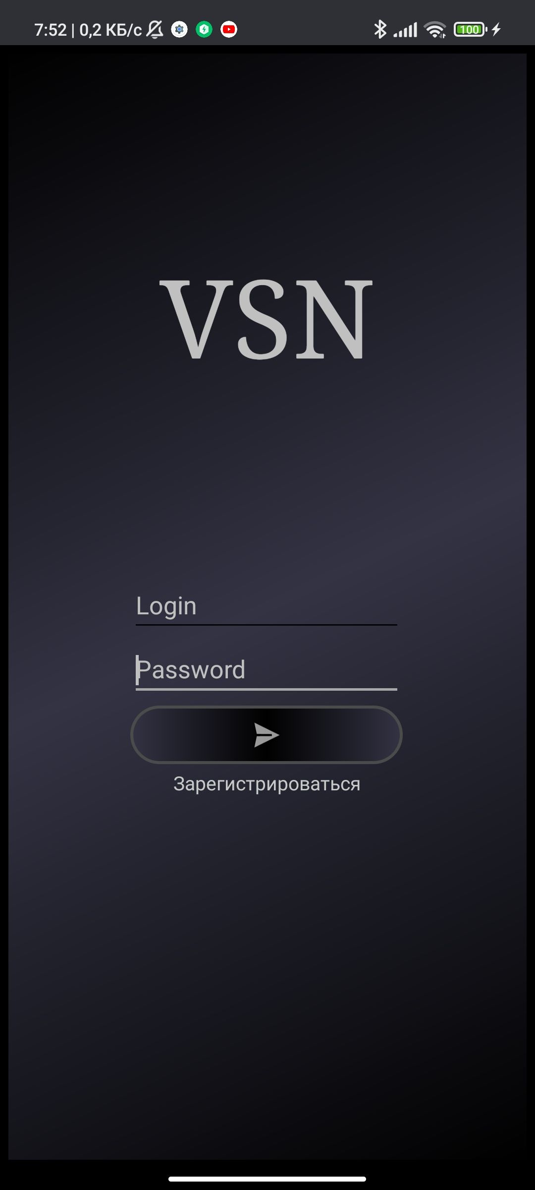
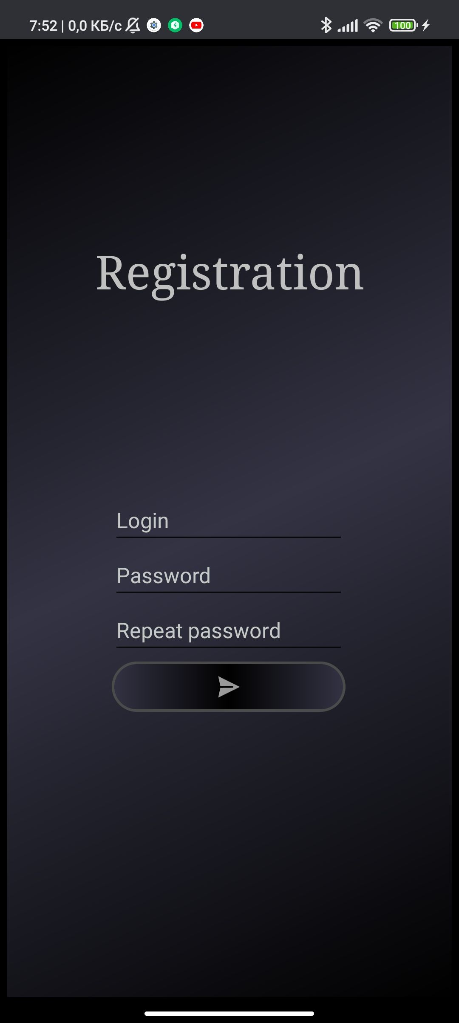
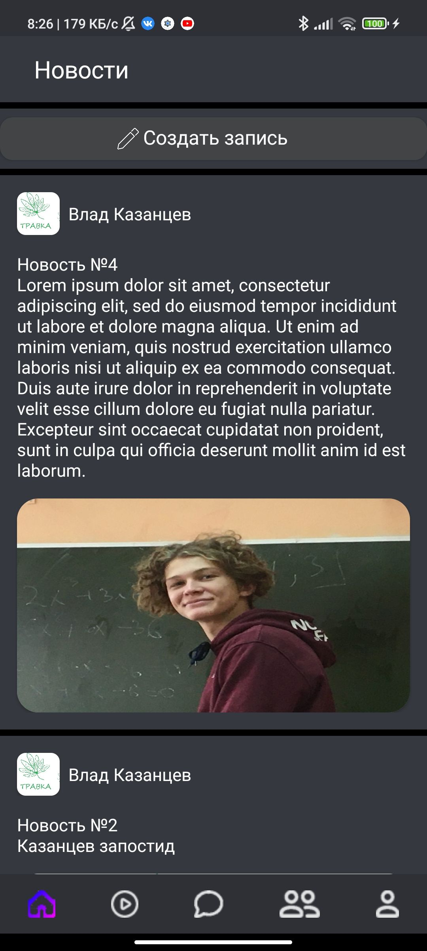
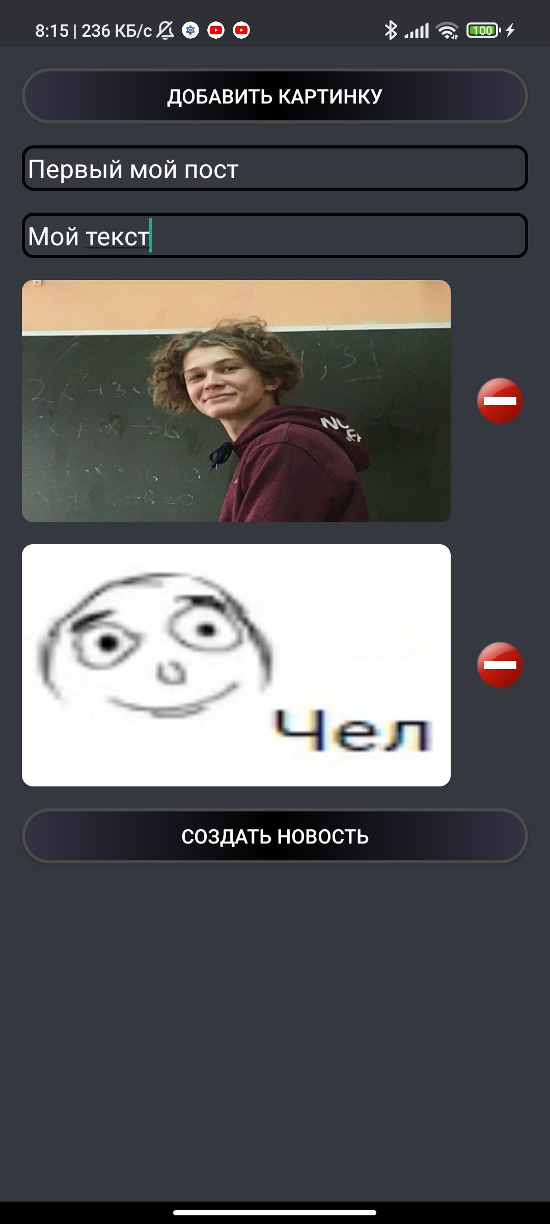
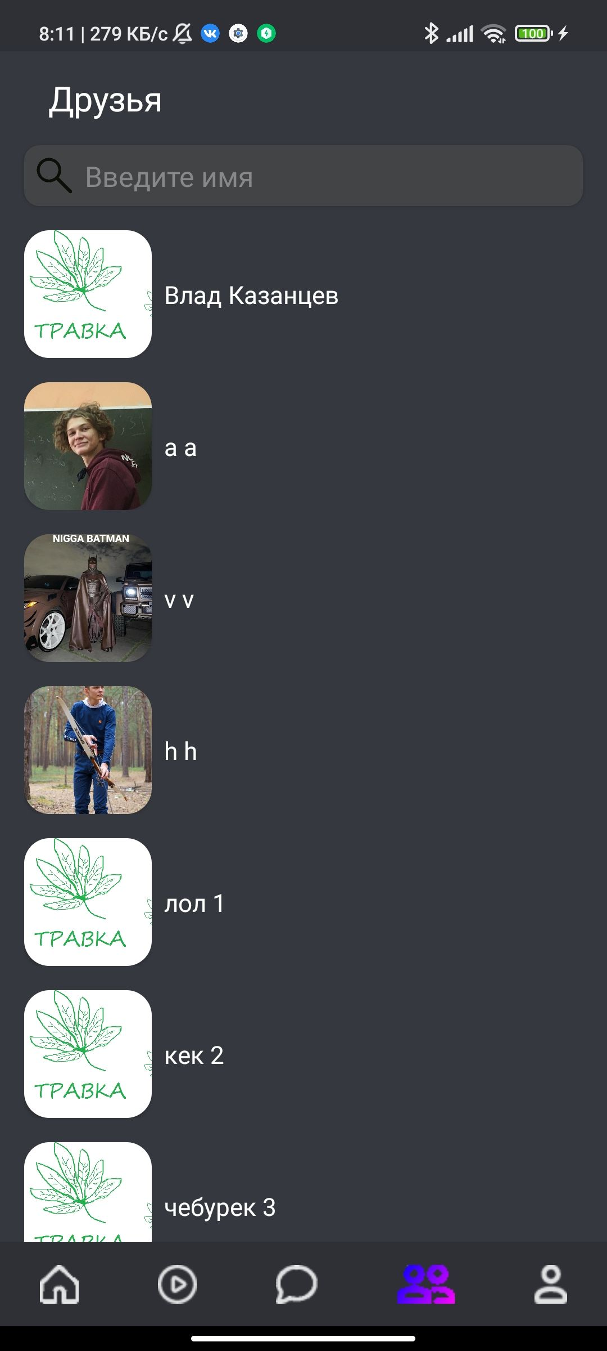
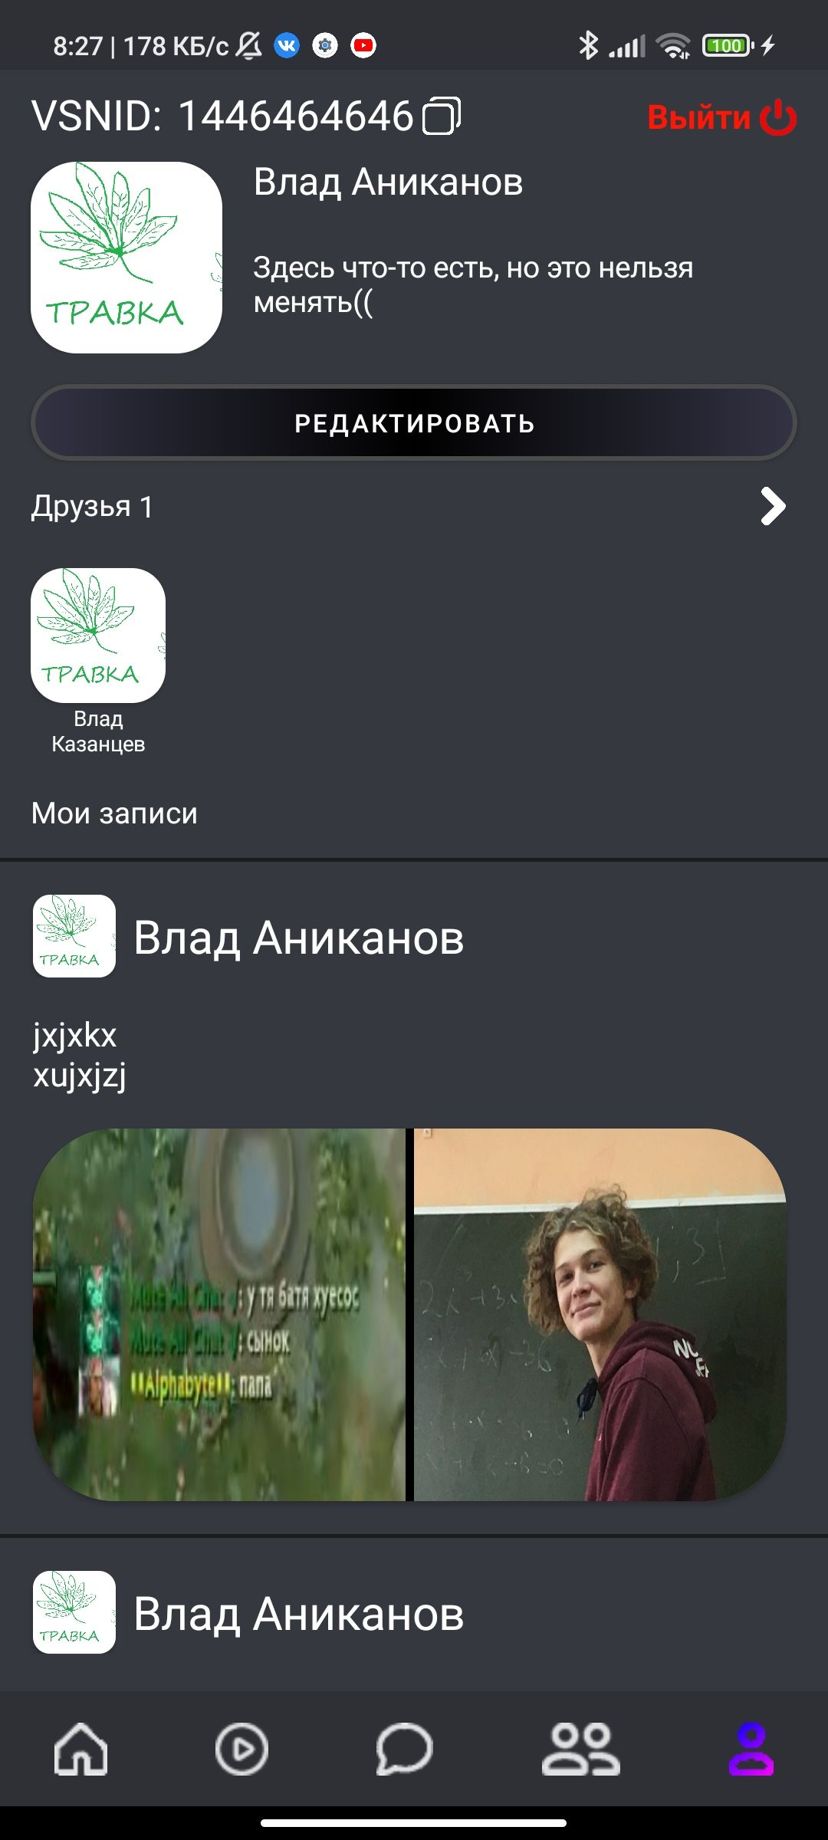
Как выглядит наш проект:

